Slide 1
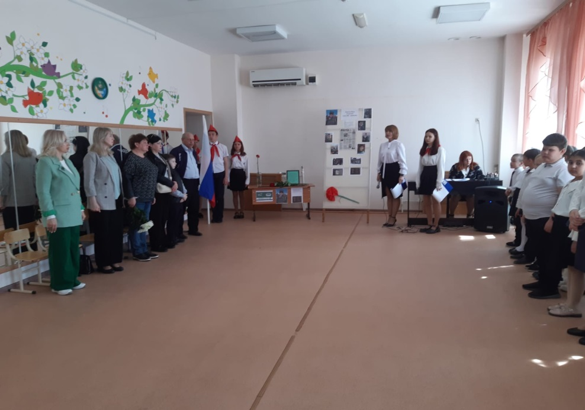
Парта Героя памяти выпускника школы №4 имени Ю.А. Гагарина –
Ивана Морозова

Slide 2
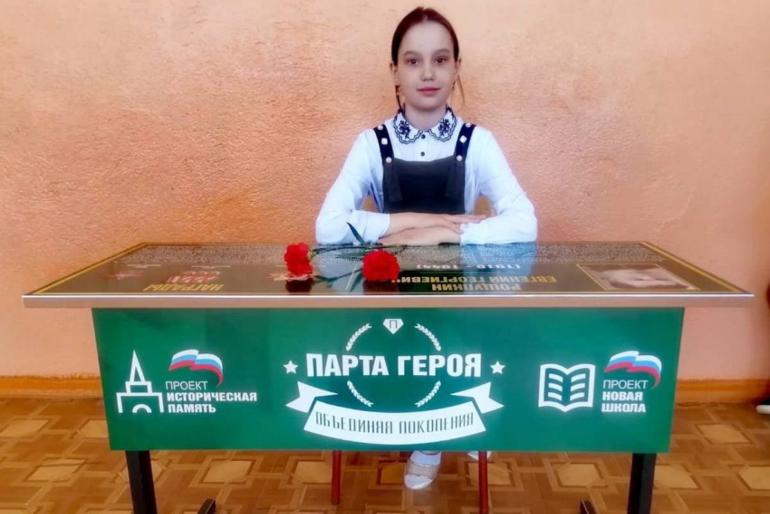

Цель проекта: создание условий для формирования у детей и подростков уважительного отношения к истории и героическому прошлому и настоящему нашей страны, героям боевых действий и доблестного труда.
Задачи:
1.Провести поисковую работу, собрать весь материал о героях.
2.Воспитать у школьников стремления быть похожим на этих Героев.
3.Итоговое торжественное мероприятие, открытие Парты Героя.

Slide 3

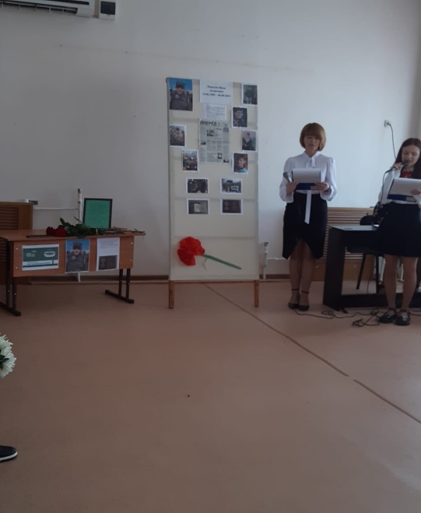
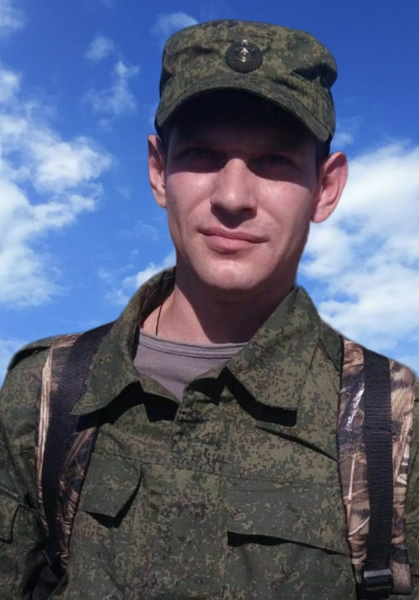
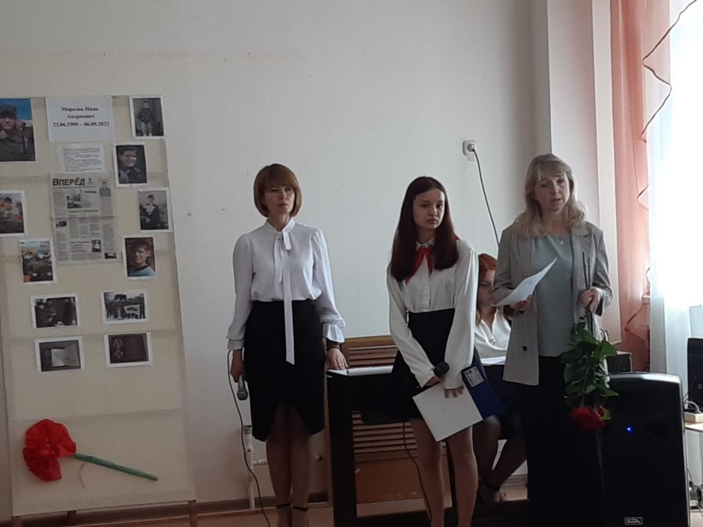

Slide 4

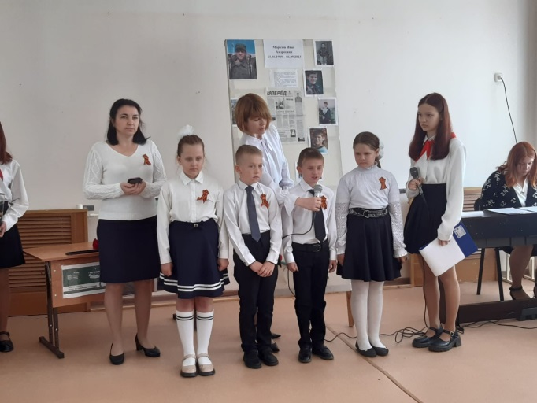
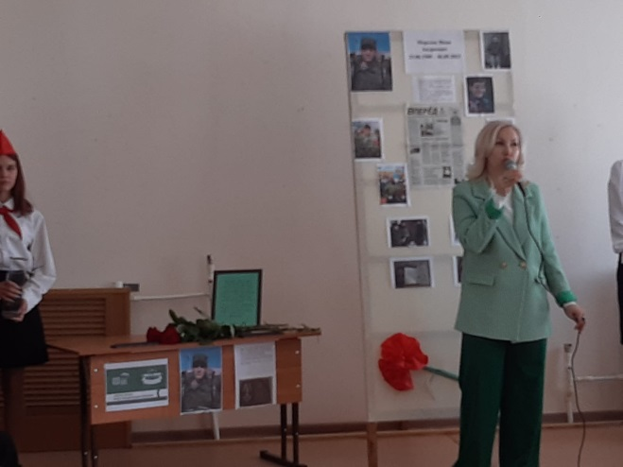

«Герои в нашей памяти живут»
Ивана не стало 6 сентября 2023 года. Оборвалась жизнь молодого человека. Ему было только 34 года. Указом Президента Российской Федерации Иван Морозов награжден орденом Мужества, посмертно…
Минутой молчания почтили память всех героев, участников специальной военной операции.

Slide 5

На открытие были приглашены родители Ивана Морозова – Андрей Владиславович, Наталья Николаевна и сестра Елена с сыном. А также бывший классный руководитель – Вера Васильевна Захарова. Открытие Парты Героя прошло с участием членов Управляющего совета МКОУ «Основная школа №4 имени Ю.А. Гагарина». На средства, выделенные Управляющим советом школы была изготовлена необходимая атрибутика Парты Героя.

Slide 6
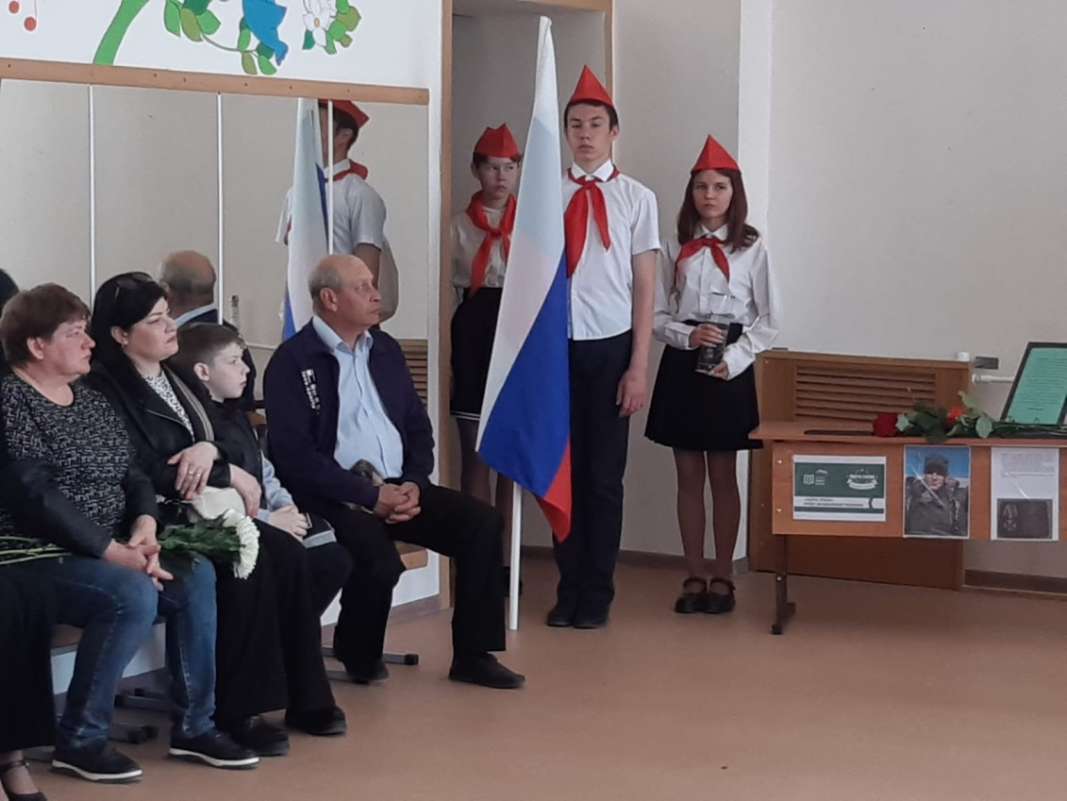
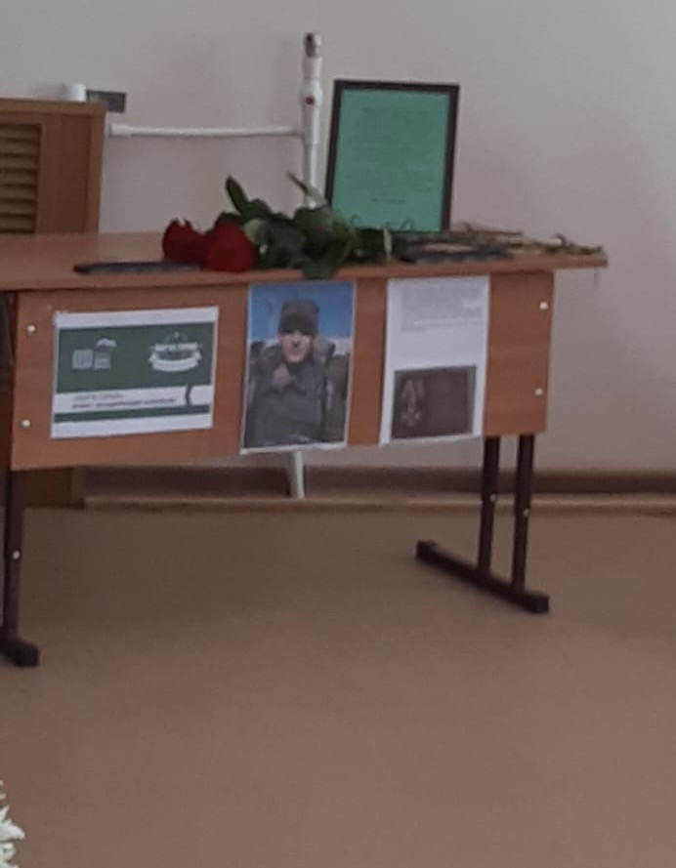

«Герои в нашей памяти живут»
Теперь Парта Героя памяти Ивана Морозова будет стоять в трех классах начального звена школы. Право сидеть за Партой Героя будет присуждаться учащимся за отличные оценки, а также за активную общественную работу.

Slide 7
Спасибо за внимание.
2024

